Slide 1
2023 후기 온라인 지원서 작성 안내
Online Application Guidelines
고려대 국제대학원
내국인 지원자 대상

Slide 2
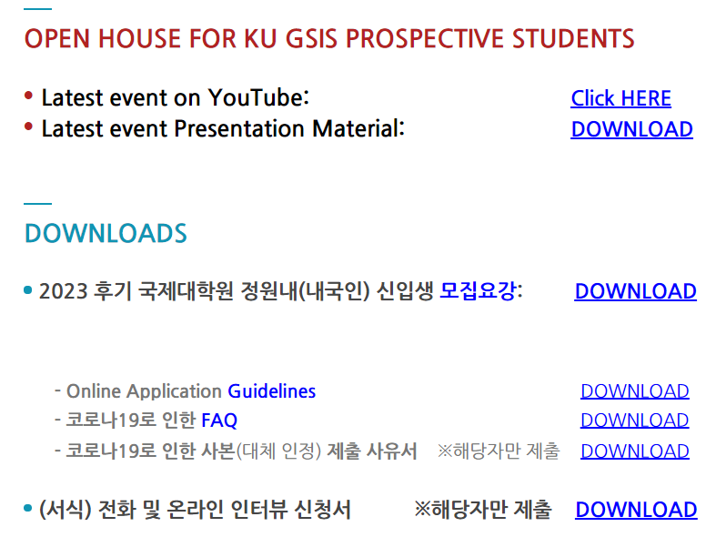
온라인 지원서 작성 전에
http://int.korea.edu > Admissions > Korean Students - DOWNLOADS 에서
모집요강, FAQ, Guidelines 등을
반드시 확인하시기 바랍니다.

Slide 3
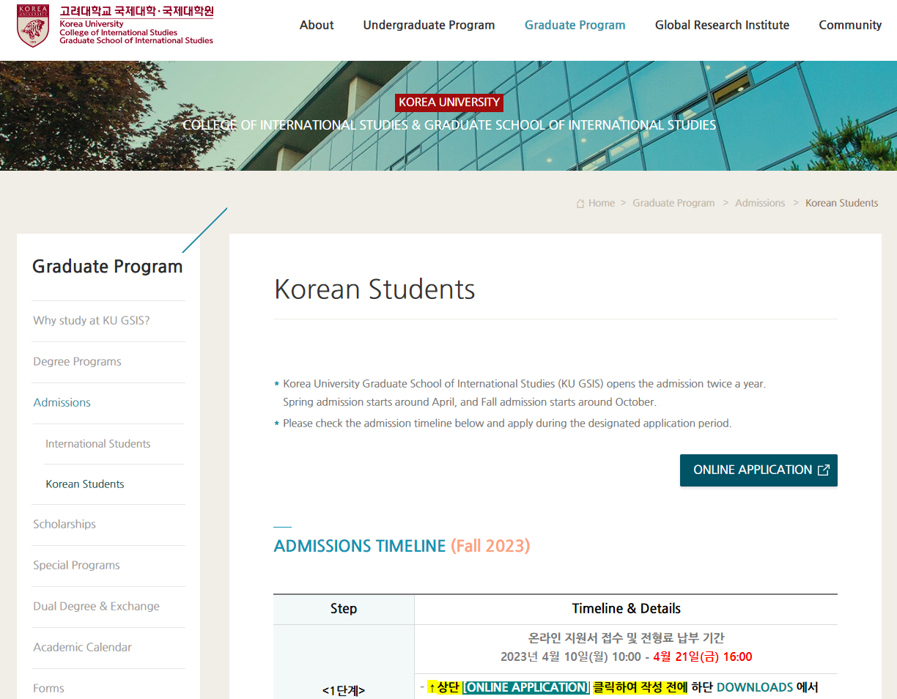
←
[Online Application] 클릭
3

Slide 4
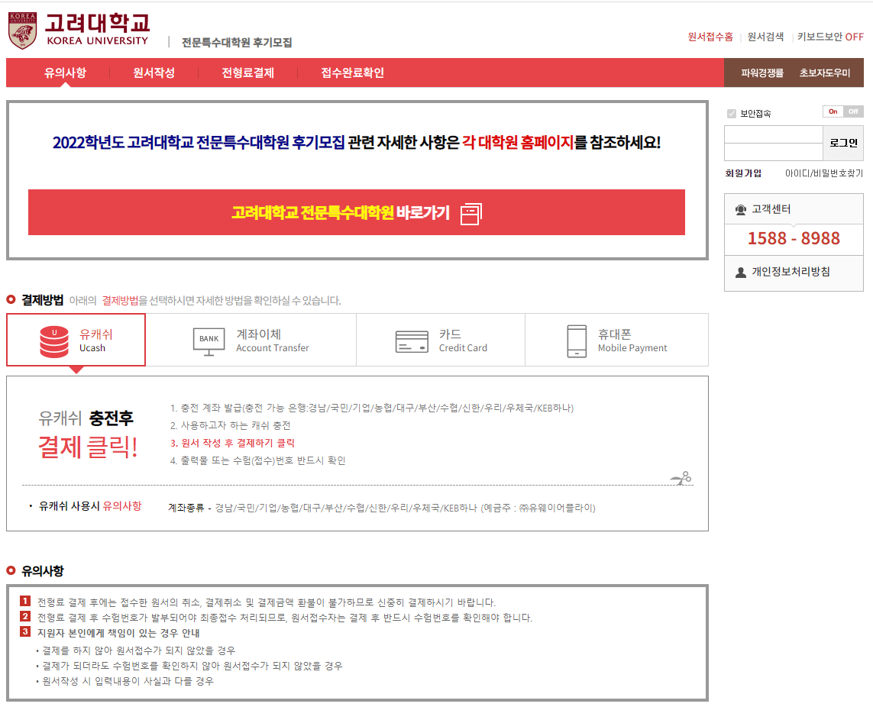
←
회원가입 또는 로그인
4

Slide 5
←
원서작성 클릭
5

Slide 6
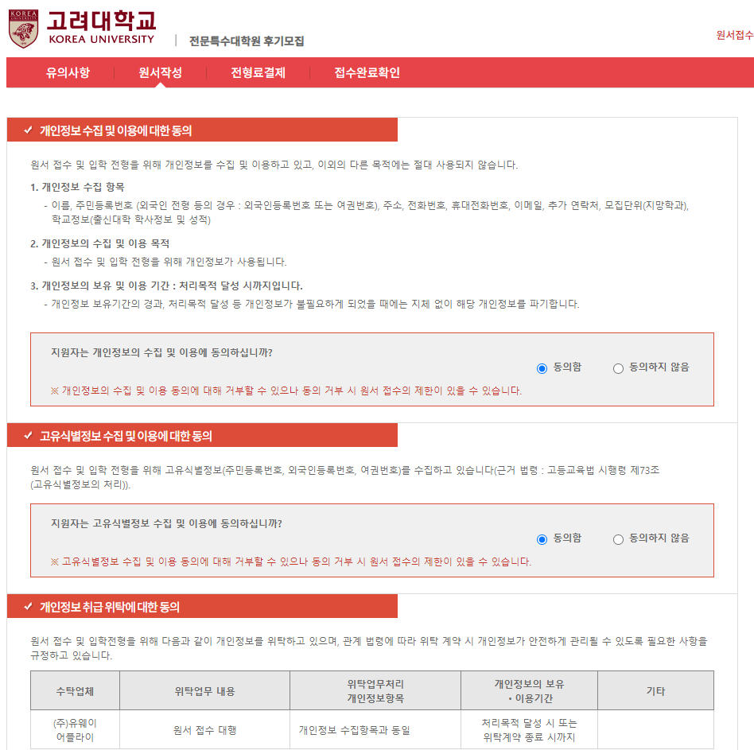
←
개인정보 수집 및 이용에 대한 동의
←
고유식별정보 수집 및 이용에 대한 동의
6

Slide 7
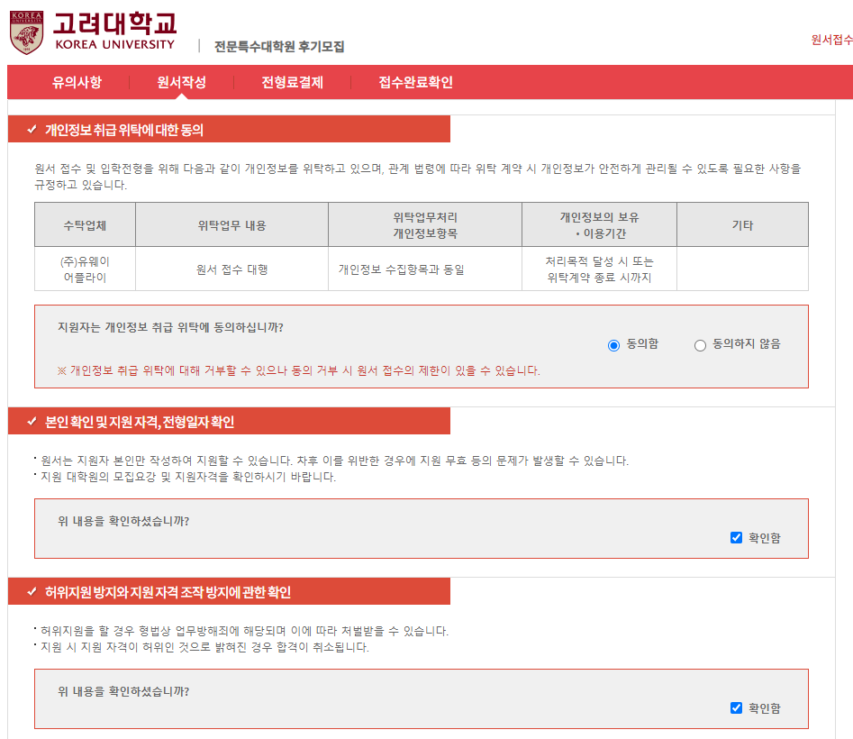
←
개인정보 취급 위탁에 대한 동의
←
본인 확인 및 지원 자격, 전형일자 확인
←
허위지원 방지와 지원 자격 조작 방지에 관한 확인
7

Slide 8
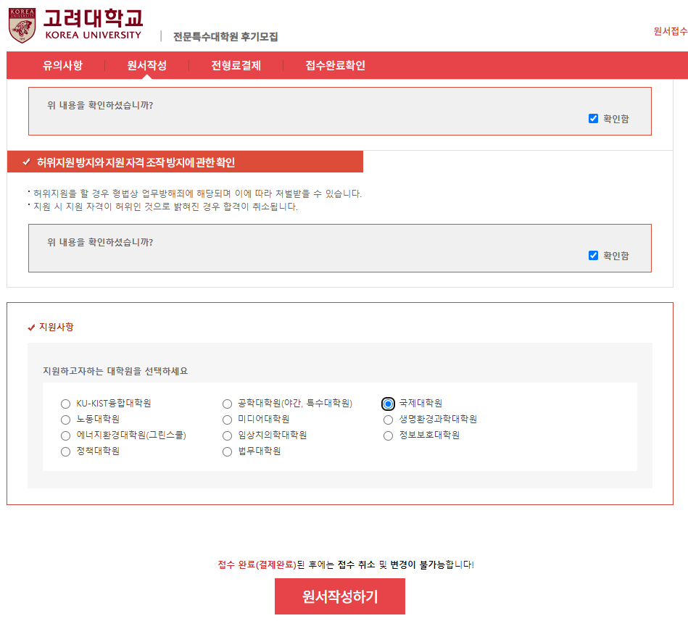
←
국제대학원 클릭
←
[원서작성하기] 클릭
8

Slide 9
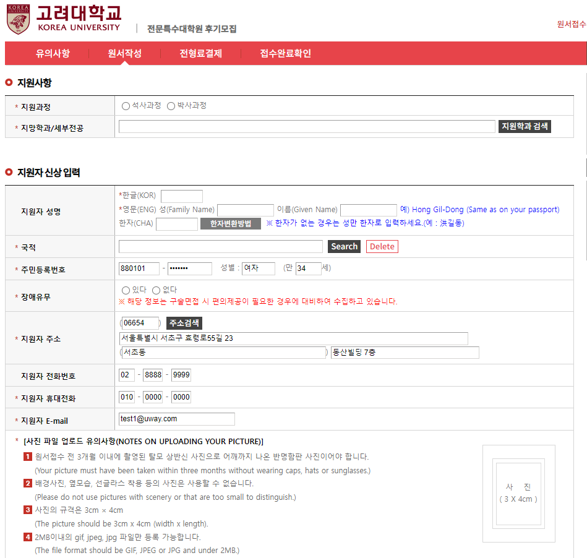
←
상단부터 작성 시작
* 지원과정:
석사과정 또는 박사과정 에서 택1
* 지원구분:
정원내(일반학생)
* 지망학과/세부전공:
- 온라인 지원서 작성 시에는 ‘희망 전공’을 기재하며,
실제로 전공 신청은 입학 이후에 합니다. 지원자의
‘희망 전공’과 실제 신청한 전공이 상이할 수 있습니다.
- 석사과정의 경우,
국제학과 국제통상
국제학과 국제개발협력
국제학과 국제평화안보
국제학과 지역학 또는 국제학과 한국학 에서 택1
- 박사과정의 경우,
국제학과 국제통상 또는 국제학과 국제협력 에서 택1
9

Slide 10
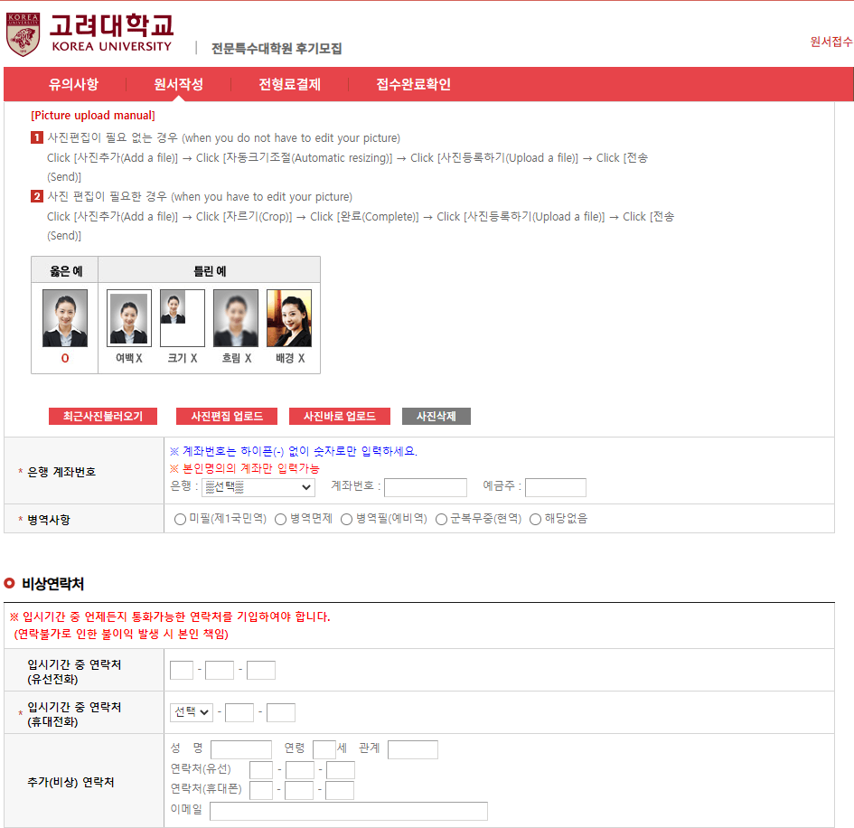
10

Slide 11
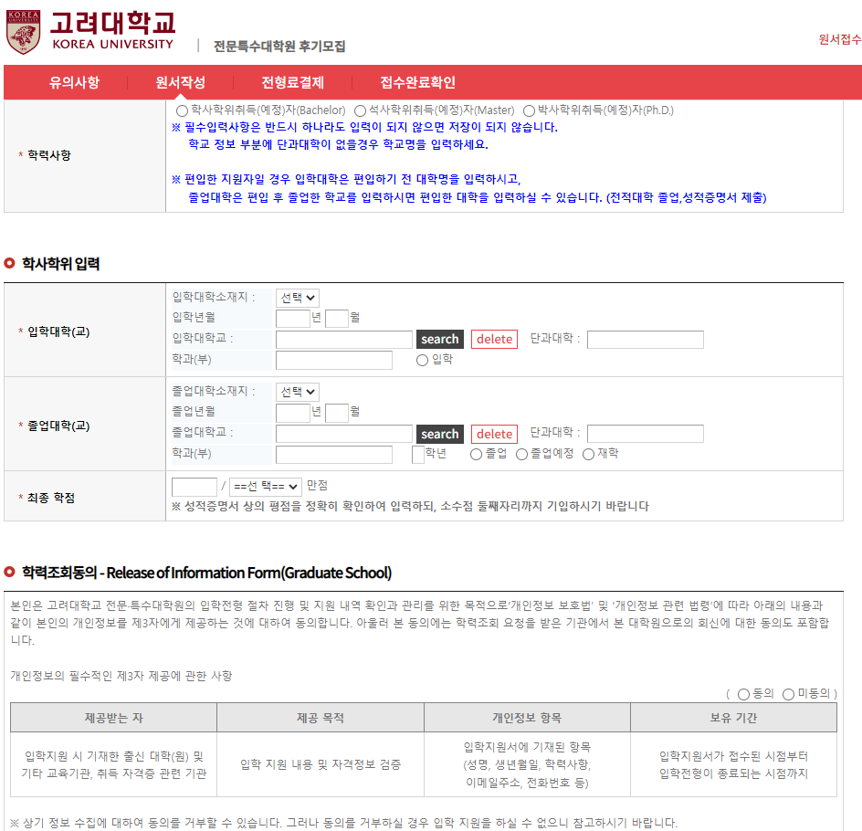
← 홈페이지 내 모집요강 및 FAQ 반드시 확인 요망
11

Slide 12
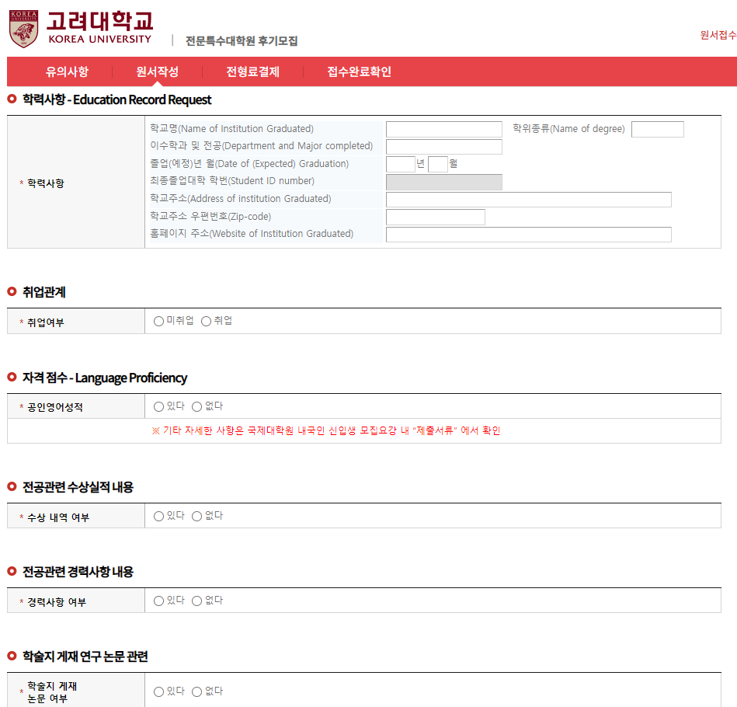
← 홈페이지 내 모집요강 및 FAQ 반드시 확인 요망
12

Slide 13
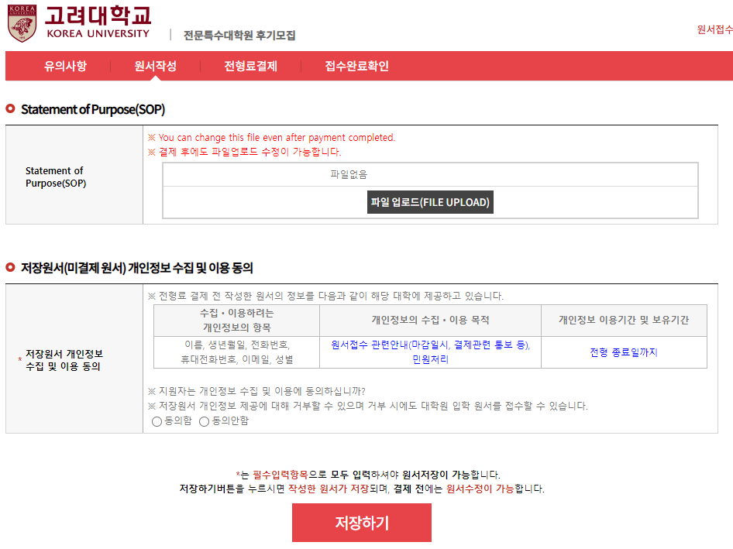
← 클릭해서 파일 업로드
← 클릭해서 저장
13

